Slide 1
Prezentace je určena pro výuku hudební výchovy ve 3. ročníku. Žáci si jejím prostřednictvím osvojí umělou vánoční koledu Veselé Vánoce. Prezentace obsahuje animace a podporuje proces zapamatování si textu písně.

Slide 2
Název školy: | ZŠ a MŠ Unkovice, příspěvková organizace Unkovice 28, p. Žabčice
Autor: | Bc. Jana Weisová
Název: | Veselé Vánoce
Vytvořeno: Odpilotováno: | 11/2011 20.12.2011
Téma: | Vánoční koledy
Vzdělávací oblast: | Umění a kultura
Číslo projektu: | CZ.1.07/1.4.00/21.2463

Slide 3
VESELÉ VÁNOCE
Hudba: Jaromír Vomáčka
Text: Zdeněk Borovec

Slide 4


Vánoce, Vánoce přicházejí,
zpívejme přátelé,
Po roce Vánoce, Vánoce přicházejí,
šťastné a veselé.
Notes:
http://www.pdclipart.org/displayimage.php?album=58&pos=123 , 26.11.2011
http://www.clipartguide.com/_pages/0808-0710-2317-0018.html , 26.11.2011

Slide 5

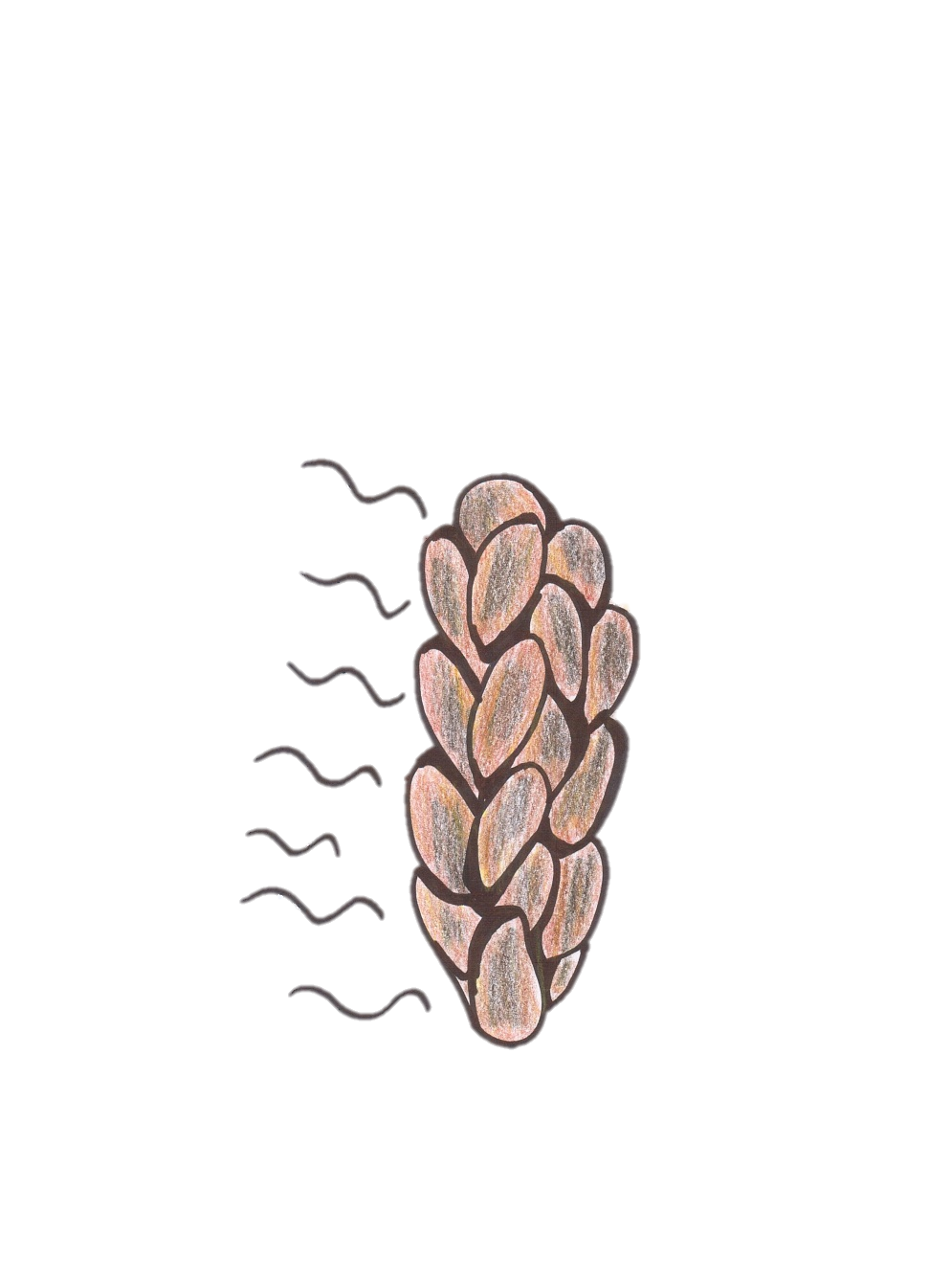
Proč jen děda říct si nedá, tluče o stůl v předsíni
a pak, běda, marně hledá kapra pod skříní.
JÓ
Naše teta peče léta na Vánoce vánočku,
nereptáme, aspoň máme něco pro kočku.

Slide 6
Vánoce, Vánoce přicházejí,
zpívejme přátelé,
Po roce Vánoce, Vánoce přicházejí,
šťastné a veselé.
Notes:
http://www.pdclipart.org/displayimage.php?album=58&pos=123 , 26.11.2011
http://www.clipartguide.com/_pages/0808-0710-2317-0018.html , 26.11.2011

Slide 7
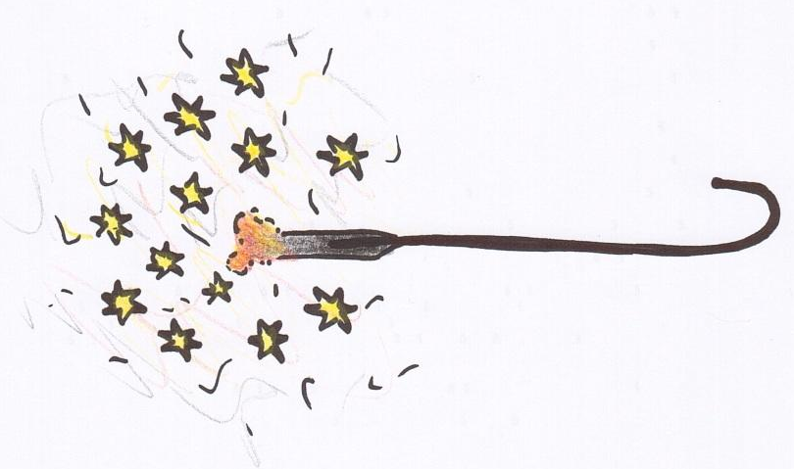
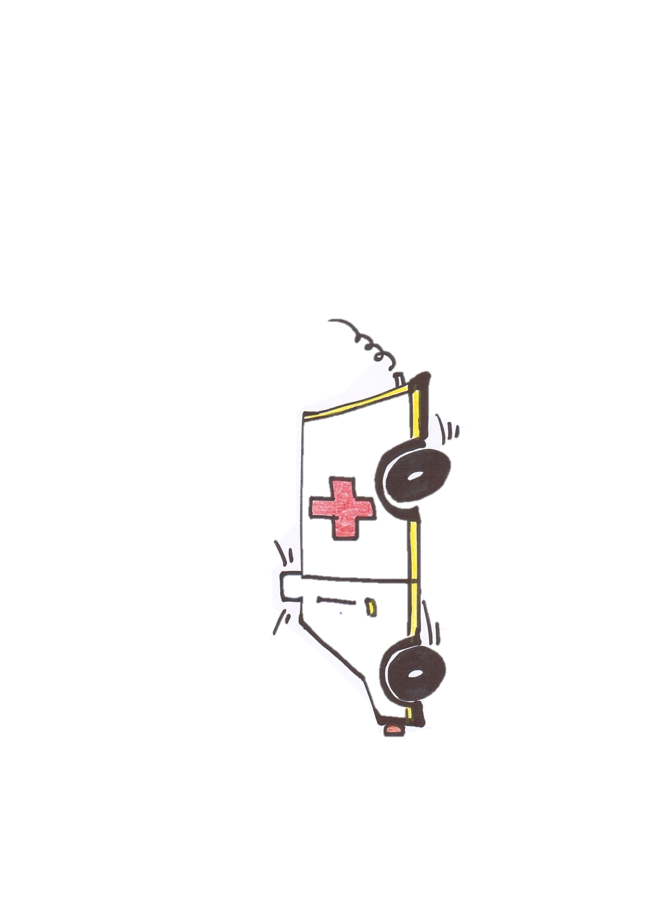
JÓ
Bez prskavek tvrdil Slávek na Štědrý den nelze být
a pak táta s minimaxem zavlažoval byt.
Tyhle ryby neměly by maso míti samou kost,
říká táta vždy, když chvátá na pohotovost.

Slide 8
Vánoce, Vánoce přicházejí,
zpívejme přátelé,
Po roce Vánoce, Vánoce přicházejí,
šťastné a veselé
Notes:
http://www.pdclipart.org/displayimage.php?album=58&pos=123 , 26.11.2011
http://www.clipartguide.com/_pages/0808-0710-2317-0018.html , 26.11.2011

Slide 9
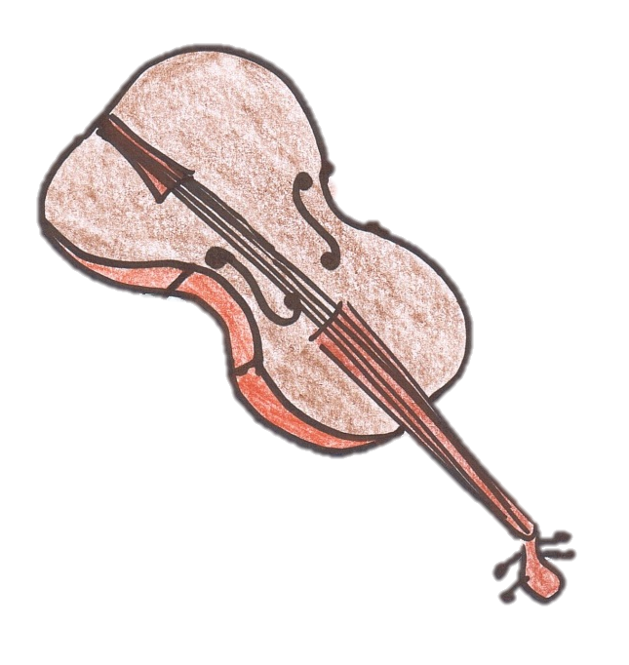
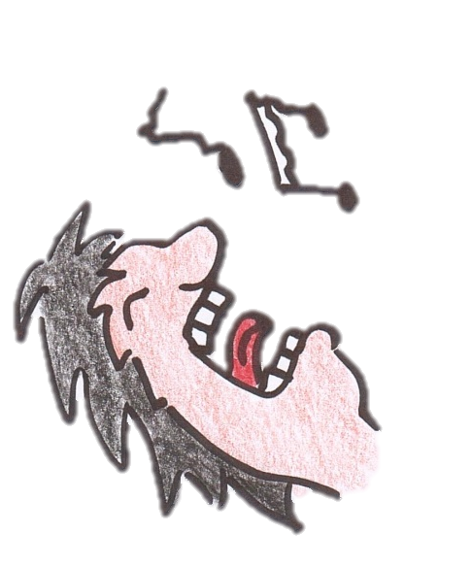
Jednou v roce na Vánoce strejda housle popadne,
jeho vinou se z nich linou tóny záhadné.
JÓ
Strejdu vida děda přidá „Neseme Vám noviny“,
čímž prakticky zničí vždycky večer rodinný.

Slide 10
Vánoce, Vánoce přicházejí,
zpívejme přátelé,
Po roce Vánoce, Vánoce přicházejí,
šťastné a veselé.

Slide 11
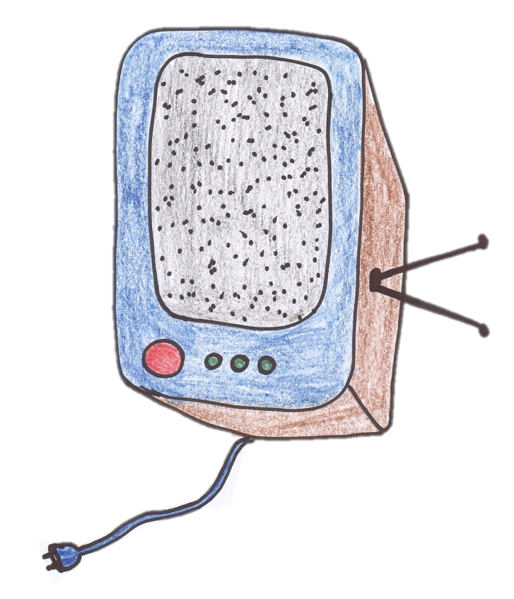
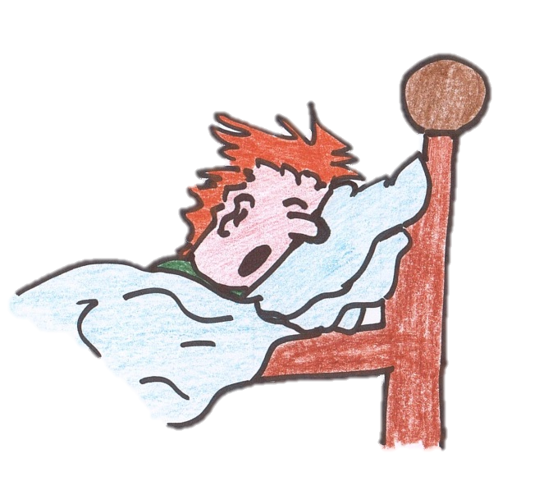
A když sní se, co je v míse, televizor pustíme,
v jizbě dusné všechno usne v blaženosti své.
JÓ
Mě se taky klíží zraky, bylo toho trochu moc,
máme na rok na klid nárok, zas až do Vánoc.

Slide 12
Vánoce, Vánoce přicházejí,
zpívejme přátelé,
Po roce Vánoce, Vánoce přicházejí,
šťastné a veselé.
Notes:
http://www.pdclipart.org/displayimage.php?album=58&pos=123 , 26.11.2011
http://www.clipartguide.com/_pages/0808-0710-2317-0018.html , 26.11.2011

Slide 13
Reference:
Rám se svíčkami a zpěváci:
http://www.pdclipart.org/displayimage.php?album=58&pos=123, online [26.11.2011]
http://www.clipartguide.com/_pages/0808-0710-2317-0018.html, online [26.11.2011]
Ostatní obrázky:
Soukromý archiv autorky

